Slide 1
Обізнаність споживачів енергетичних послуг зі структурою платежів за спожиті енергетичні ресурси
Опитування споживачів
Серпень 2019

Slide 2
Інформація про дослідження
Опитування споживачів енергетичних послуг проводилося Київським міжнародним інститутом соціології спільно із компанією РГК “Контакт-центр” на замовлення Регіональної газової компанії.
Мета опитування: визначити рівень поінформованості споживачів енергетичних послуг щодо: 1) структури платежів за спожиті енергетичні ресурси, 2) різних аспектів надання послуги газопостачання, та 3) їх ставлення до формування роздільних платежів за послуги газопостачання.
Вибірка: випадкова, сформована за даними 2016 року щодо розподілу користувачів газу за регіонами України.
Опитування проводилося з 22 по 26 серпня 2019 року методом телефонного інтерв’ю.
Загалом було опитано 2000 респондентів.
Структура вибірки відповідає даним офіційної статистики за статтю та віковими групами. Дані репрезентативні для території України, яку обслуговує Регіональна газова компанія (16 областей України). Похибка вибірки з ймовірністю 0,95 не перевищує 3.3%.

Slide 3
Географія дослідження
Опитування проводилося в 16 областях України: Вінницька, Волинська, Дніпропетровська, Житомирська, Закарпатська, Запорізька, Івано-Франківська, Київська, Львівська, Миколаївська, Рівненська, Сумська, Харківська, Хмельницька, Чернівецька, Чернігівська, та містах: Київ, Дніпро, Кривий Ріг і Харків.
30% мешкають в обласних центрах/столиці, 30% - інших містах, 40% - в сільській місцевості.
38% мешкають в багатоквартирних будинках, 61% - у приватних.

Slide 4
Загальні питання
Користування та задоволеність енергетичними послугами
Обізнаність щодо структури платежів за спожиті енергетичні ресурси

Slide 5
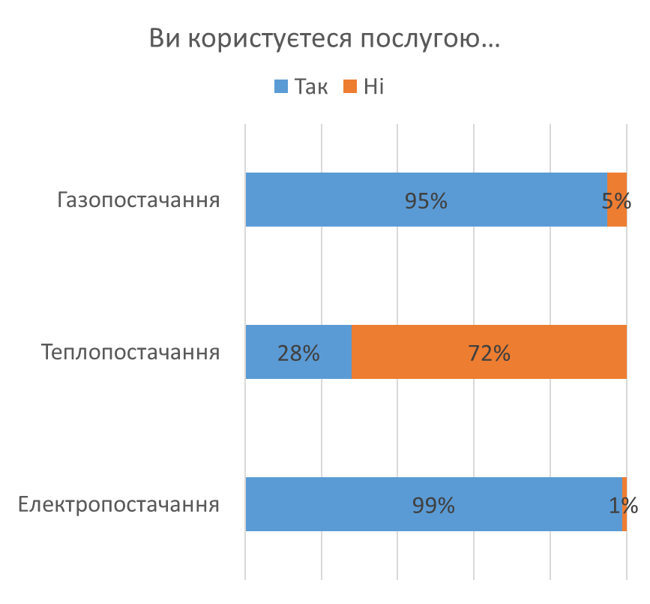
Користування енергетичними послугами
Серед опитаних користувачів,
95% користуються послугою газопостачання,
28% користуються послугою теплопостачання,
99% користуються послугою електропостачання.

Slide 6
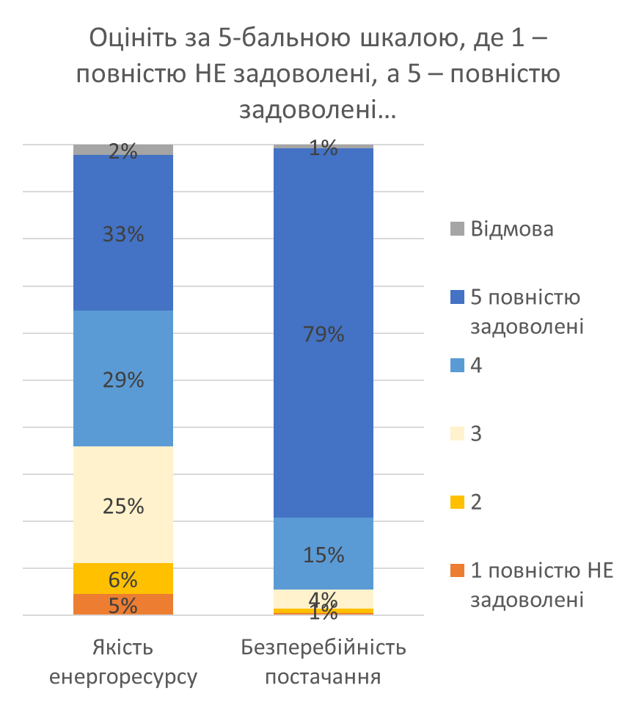
Оцінка послуги газопостачання
Якістю цього енергоресурсу повністю або скоріше задоволені 62%, не задоволені – 11% користувачів.
Безперебійністю газопостачання задоволені 94%, не задоволені –1%.
Середня оцінка якості газопостачання становить 3,8 бали, безперебійності - 4,7 балів із 5.

Slide 7
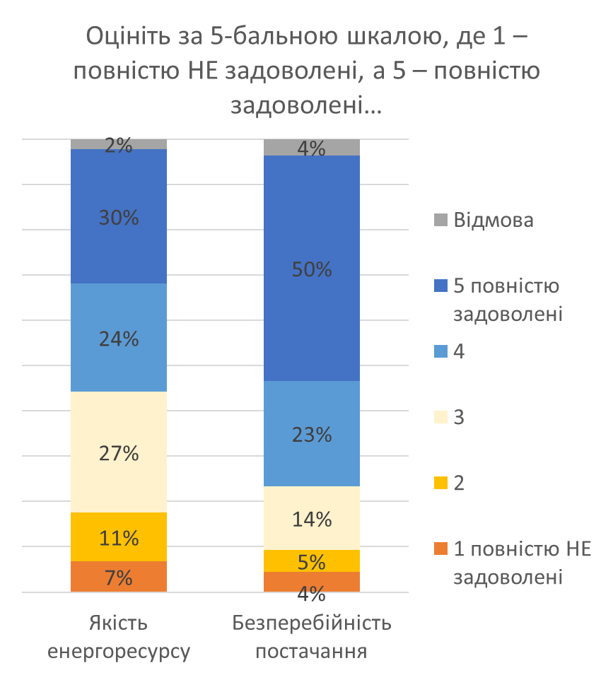
Оцінка послуги теплопостачання
Якістю теплопостачання задоволені 54%, не задоволені – 18% користувачів.
Безперебійністю теплопостачання задоволені 73%, не задоволені – 9%.
Середня оцінка якості теплопостачання становить 3,6 бали, безперебійності - 4,1 балів із 5.

Slide 8
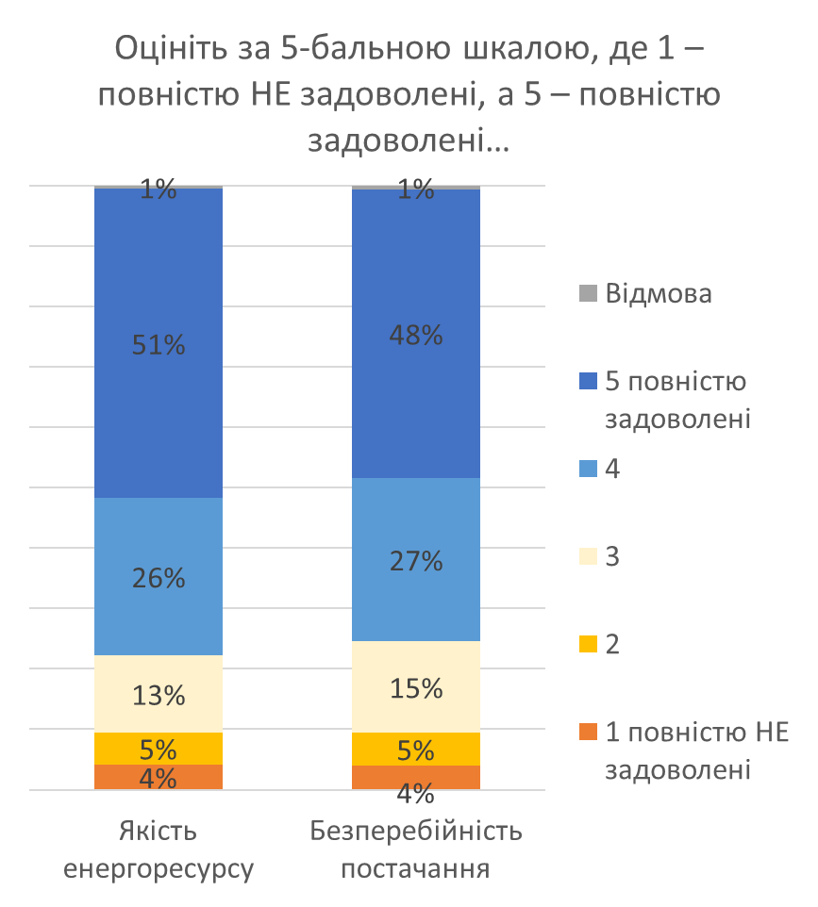
Оцінка послуги електропостачання
Якістю електропостачання задоволені 77%, не задоволені – 9% користувачів.
Безперебійністю електропостачання задоволені 75%, не задоволені – 9%.
Середня оцінка якості електропостачання становить 4,2 бали, безперебійності - 4,1 балів із 5.

Slide 9
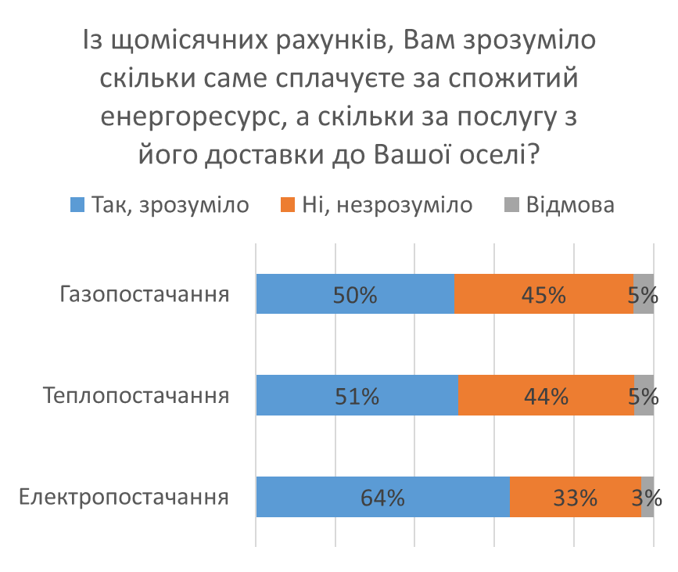
Обізнаність щодо структури платежів
Близько половини споживачів газопостачання (50%) та теплопостачання (51%), і 64% споживачів послуг електропостачання вказали, що із щомісячних рахунків їм зрозуміло, скільки саме вони сплачують за спожитий енергоресурс, а скільки за послугу із його доставки до оселі.

Slide 10
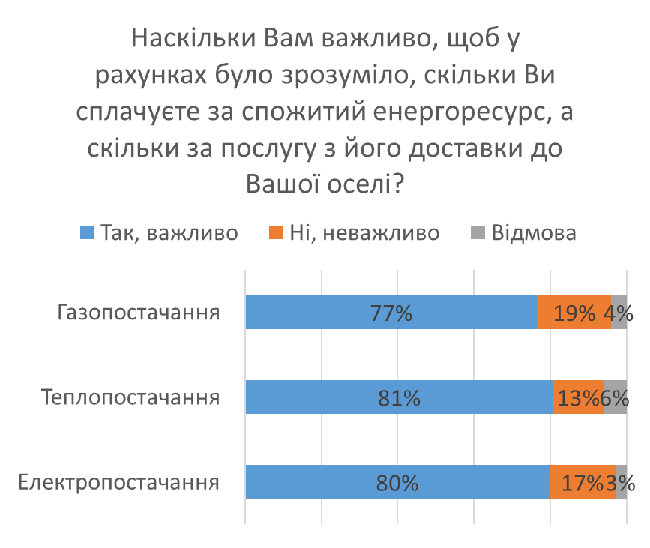
Важливість інформації щодо структури платежів за спожиті енергетичні ресурси
Понад три чверті опитаних відзначили, що для них важливо розуміти, скільки саме вони сплачують за спожитий енергоресурс, а скільки - за послугу його доставки до оселі.
Щодо послуги газопостачання в отриманні такої інформації в рахунках були зацікавлені 77%, щодо теплопостачання – 81%, електропостачання – 80%.

Slide 11
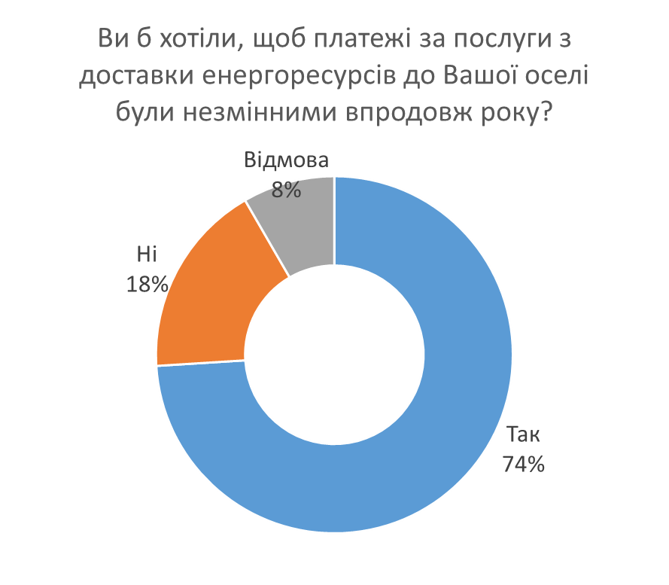
Зацікавленість у тому, щоб плата за послугу доставки енергоресурсів була незмінною впродовж року
Абсолютна більшість (74%) споживачів хотіли б, щоб плата за послугу з доставки енергоресурсів до їхньої оселі була незмінною впродовж року, 18% - ні.

Slide 12
Послуги газопостачання

Slide 13
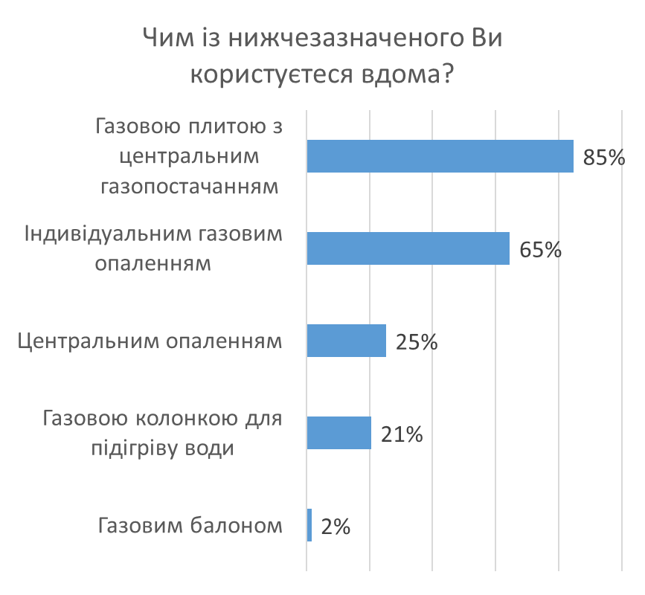
Обладнання, яким користуються споживачі
Серед опитаних споживачів:
85% користуються газовою плитою з центральним газопостачанням;
65% користуються індивідуальним газовим обладнанням;
25% користуються центральним обладнанням;
21% мають газову колонку для підігріву води;
2% використовують газовий балон.

Slide 14
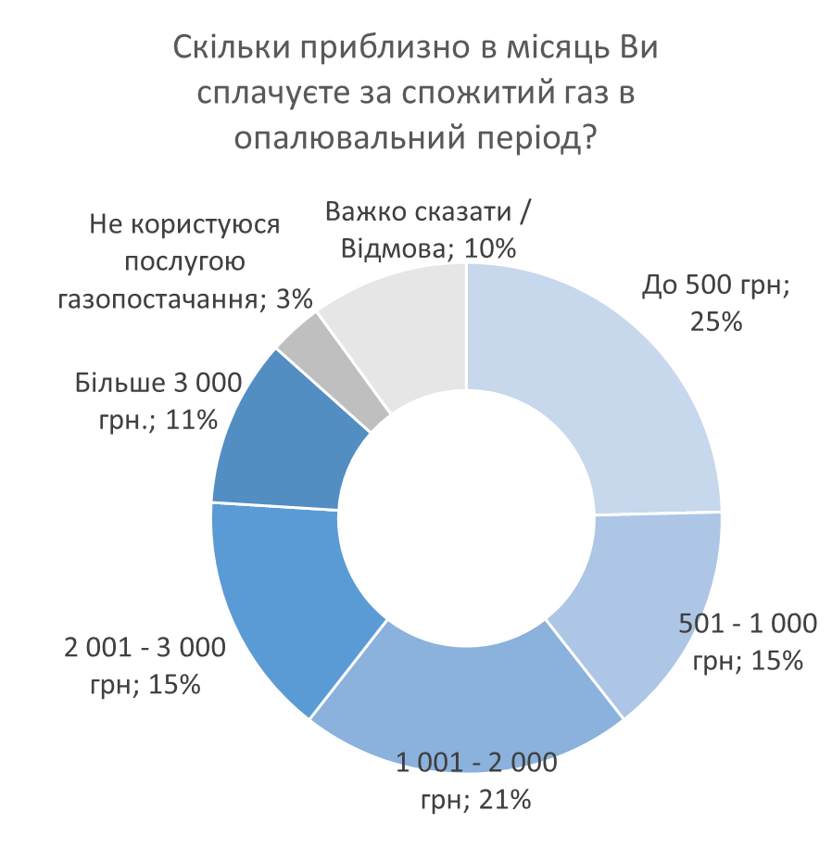
Витрати на газ
Чверть (25%) споживачів в опалювальний сезон сплачують за спожитий газ до 500 гривень, 36% - від 500 до 2000 гривень, 26% - понад 2000 гривень.
В середньому більше за спожитий газ сплачують ті, хто використовує індивідуальне газове опалення та/або газову колонку для підігріву води.

Slide 15
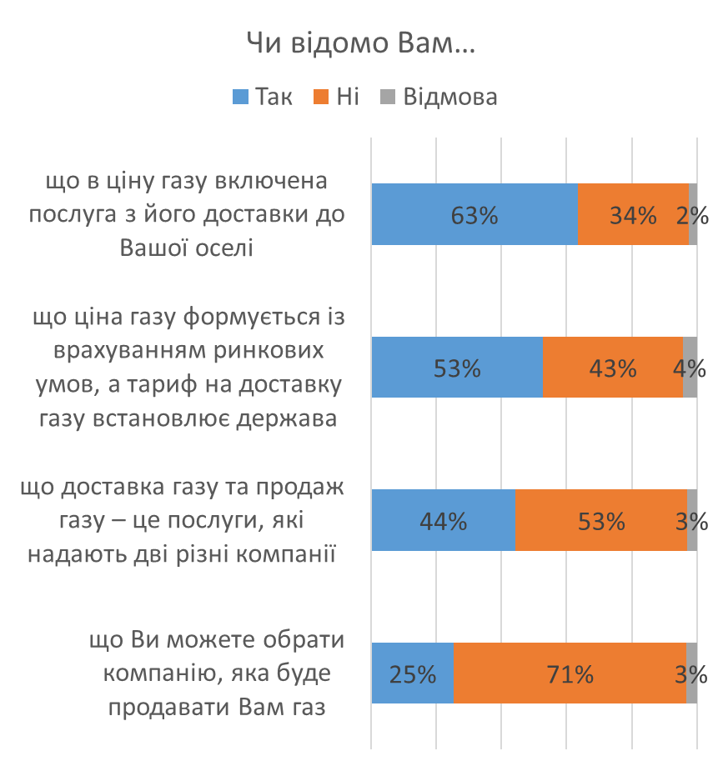
Обізнаність щодо різних аспектів надання послуги газопостачання
Обізнаність щодо різних аспектів надання послуги газопостачання серед споживачів не є повною. За даними опитування:
63% знають, що в ціну газу включена послуга з його доставки до оселі;
53% знають, що ціна газу формується із врахуванням ринкових умов, а тариф на доставку газу встановлює держава;
44% знають, що послуги із доставки газу та продажу газу надають дві різні компанії;
25% знають, що вони можуть обрати компанія, яка буде продавати їм газ.

Slide 16
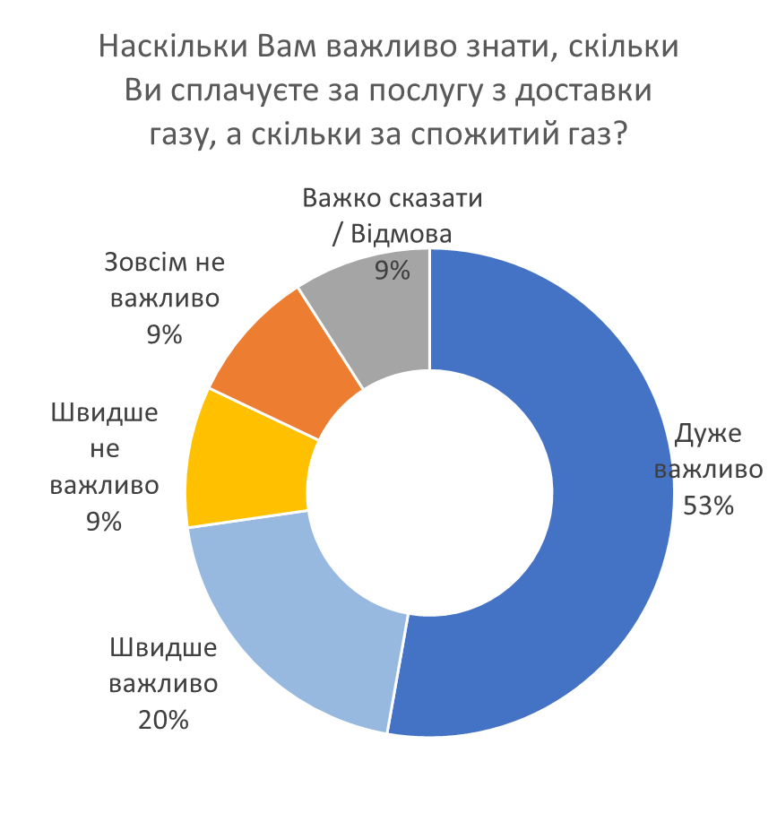
Зацікавленість в отриманні деталізованої інформації щодо складових плати за газ
Абсолютна більшість опитаних (73%) вказали, що для них важливо знати, скільки вони сплачують за газ, а скільки – за доставку, 18% - не важливо.

Slide 17
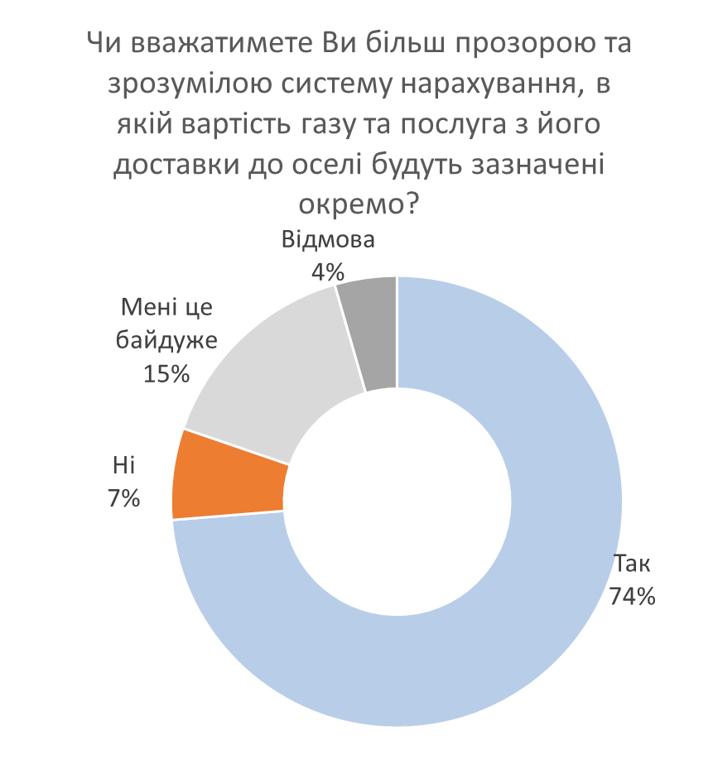
Ставлення до роздільної системи нарахування
74% споживачів вказали, що вони вважатимуть більш прозорою та зрозумілою систему нарахування, в якій вартість газу та послуга з його доставки до оселі будуть зазначені окремо.

Slide 18
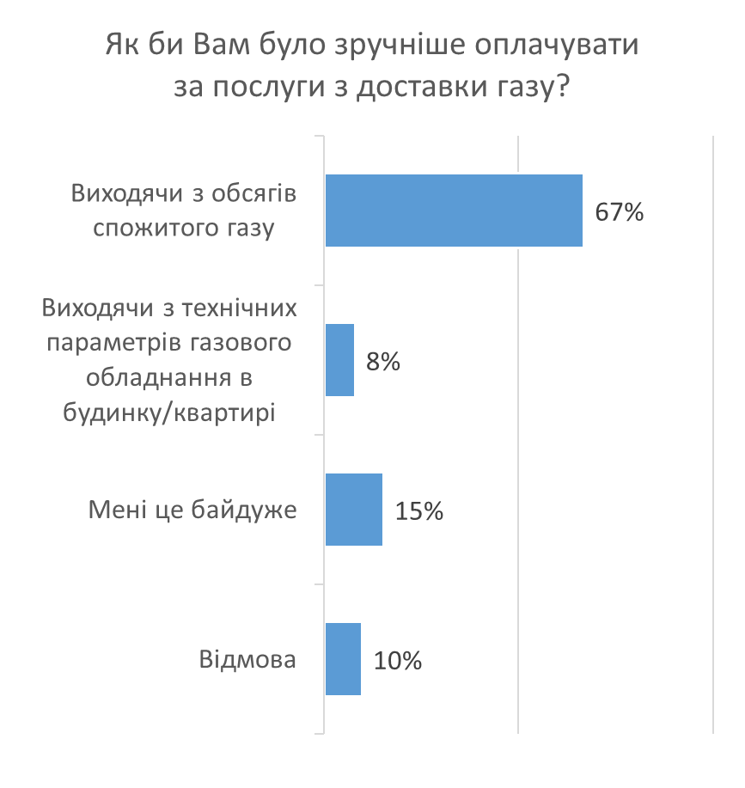
Принцип нарахування за послуги з доставки газу
Більшість (67%) опитаних споживачів вказали, що їм було б зручніше оплачувати послугу з доставки газу виходячи із обсягів спожитого газу, 8% - виходячи із технічних параметрів газового обладнання в їхньому будинку/квартирі, і 15% байдуже, яким чином відбуватиметься нарахування.

Slide 19
Резюме
За даними опитування, споживачі у більшості задоволені отримуваними енергетичними послугами в аспектах якості енергоресурсу та безперебійності.
Доволі багато споживачів енергетичних ресурсів із інформації в рахунках не розуміють, скільки саме вони сплачують за спожитий енергоресурс, а скільки – за послугу з його доставки до оселі.
Споживачі у більшості зацікавлені у тому, щоб одержувати деталізовану інформацію про складові вартості послуг енергопостачання. Понад три чверті опитаних відзначили, що для них важливо розуміти, скільки саме вони сплачують за спожитий енергоресурс, а скільки - за послугу його доставки до оселі.

Slide 20
Резюме
Більшість споживачів газопостачання позитивно ставляться до ідеї роздільного нарахування, окремо за спожитий газ, і за доставку до оселі:
Три чверті опитаних відзначили, що важливо знати, скільки вони сплачують за газ, а скільки – за доставку;
Стільки ж вказали, що вони вважатимуть більш прозорою та зрозумілою систему нарахування, в якій вартість газу та послуга з його доставки до оселі будуть зазначені окремо
Більшість споживачів не підтримують варіант оплати послуги з доставки газу в залежності від потужності лічильника, і хотіли б оплачувати вартість доставки залежно від обсягів спожитого газу.

